Slide 1
Škola za medicinske sestre Vinogradska
Zdravstvena njega kirurškoga bolesnika opća
Transfuzija krvi
Josip Božić mag.med.tech.

Slide 2
Ishodi:
1.Opisati sljedeće pojmove:
Transfuzija
Krvana grupa
Rh-faktor
Antikoagulans
Hemostatski
Detoksirajuće
Interreakcija(križna proba)
Posttransfuzijske komplikacije
Pseudohemolitička reakcija
Alergijsko-anafilaktička reakcija
Febrilne reakcije
Pirogena reakcija
Zračna embolija

Slide 3
2. Opisati i objasniti uzimanje, konzerviranje i čuvanje krvi.
3. Opisati i objasniti djelovanje transfuzije krvi i krvnih sastojaka.
4. Nabrojiti i opisati zadaće sestre pri davanju transfuzije krvi i krvnih sastojak te sudjelovati u pripremi bolesnika, pribora i krvi.

Slide 4

TRANSFUZIJA KRVI

Slide 5
TRANSFUZIJA
(lat.transfundere-preliti ,pretočiti)
je medicinski postupak kojim se bolesniku daje krv ili njezini sastojci
dijeli se na : direktnu i indirektnu

Slide 6
POVIJEST TRANSFUZIJE
u samim počecima prije 2000 godina izgubljena krv nadoknađuje se krvlju životinja ili drugog čovjeka
u 19. st. engleski opstetričar Blundell koristi transfuziju kod rodilja
1900.godine Landsteiner otkriva krvne grupe
1923. godine u zagrebačkoj ginekološkoj bolnici - Petrova ulica
1925. godine u Osijeku
1945. godine osnovan zavod za transfuziju u Petrovoj 3

Slide 7
konzerviranje i čuvanje krvi pridonijela je masovnoj primjeni trasfuzije
u prvom svjetskom ratu i u španjolskom građanskom ratu
nakon drugog svjetskog rata otvaraju se brojni centri za transfuziju
krv se iz jednog organizma prenosi u drugi, indirektno ili direktno
direktna se danas ne primjenjuje
našla je svoju primjenu u Domovinskom ratu 1991./92.godine
indirektna je postupak primjene konzervirane krvi

Slide 8
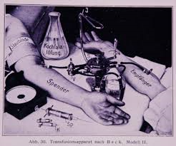
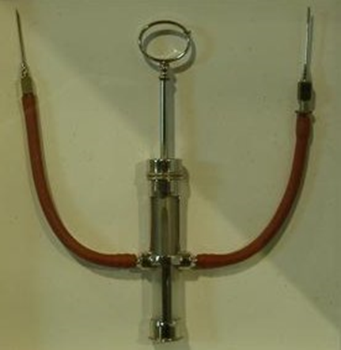
direktno davanje krvi - izvedeno prvi puta u Londonu
1657. g.

Slide 9
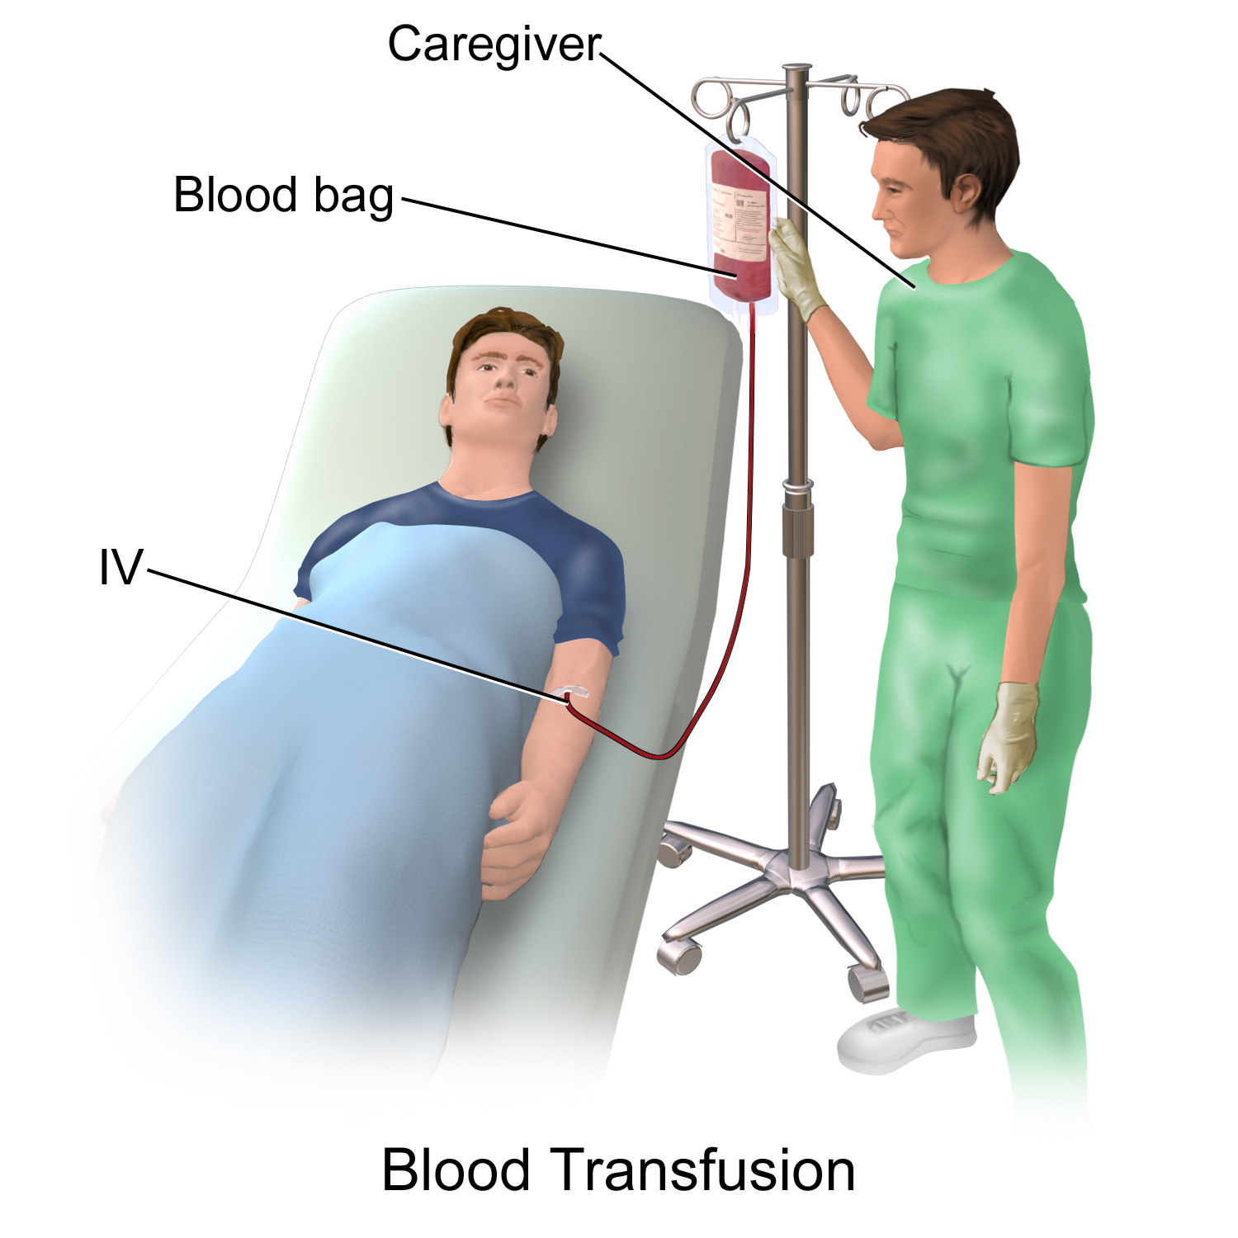
med.tehničar
preparat krvi
i.v. primijena
indirektno davanje krvi

Slide 10
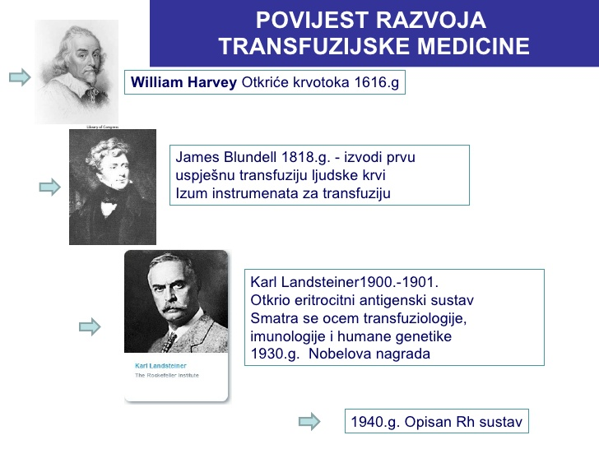

Slide 11
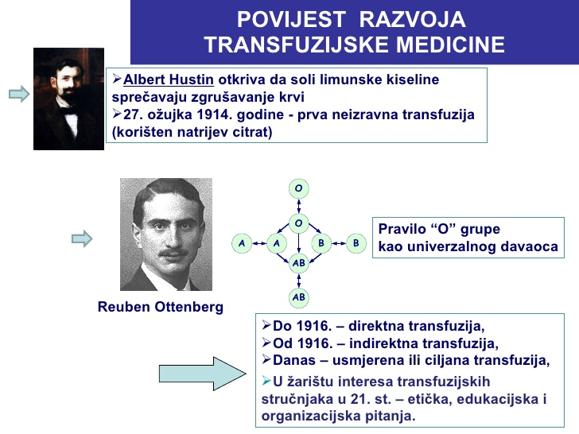

Slide 12
UZIMANJE KRVI
uzima se od dragovoljnog davatelje krvi
po načelima Crvenog križa osoba koja daruje krv daje ju po načelima : dragovoljnosti ,beplatnosti,solidarnosti i anonimnosti

Slide 13
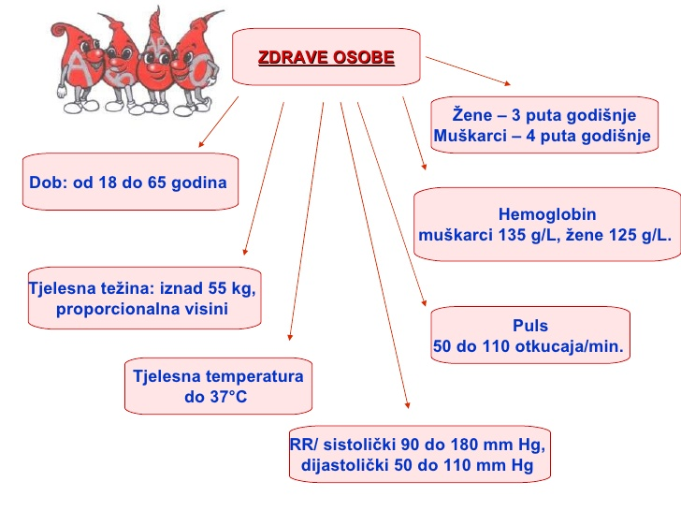

Slide 14
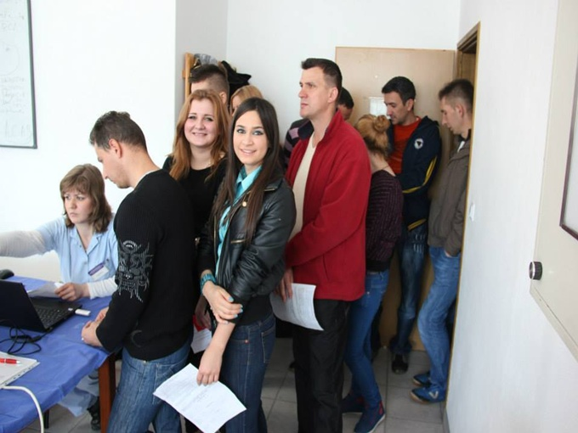
krv se prikuplja planskim akcijama

Slide 15
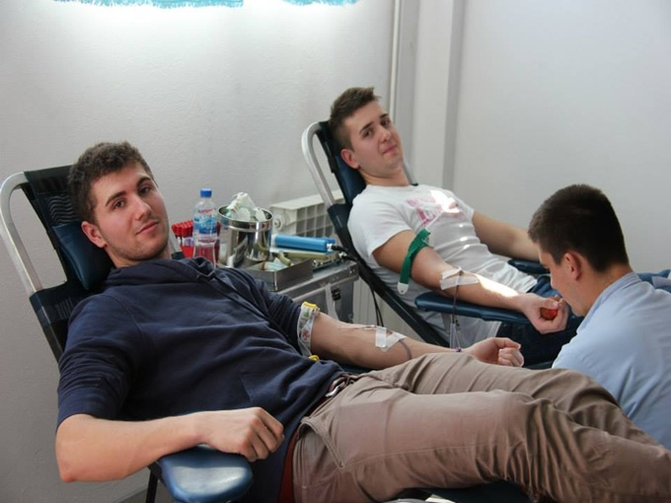

Slide 17
prije svakog davanja krvi:
liječnik pregledava davatelja
upisuje u karton anamnezu i rezultate pretraga
uzimaju se pretrage na bolesti prenosive krvlju hepatitis,lues i AIDS
ispunjava se zdravstveni upitnik
te se utvrđuje krvna grupa i Rh-faktor
prije venepunkcije –provjeriti indetitet davatelja,usporediti ga s podatcima na naljepnicama vrećice i epruvetama za uzorke

Slide 18
od davatelja se uzima 500 ml krvi
krv se direktno odvodi iz davateljeve vene u sustav plastičnih vrećica
u glavnoj se vrećici nalazi antikoagulantna otopina
nakon postupka puna krv se centrifugira gdje dolazi do odvajanja sastojaka krvi
pritiskom vrećice izvana tzv.plazma –ekstraktorom,krvni sastojci se prebacuju iz glavne u dodatne dvije vrećice preko plastičnih cjevčica spojenih na glavnu vrećicu
danas postoje i automatsko odvajanje krvnih sastojaka

Slide 19
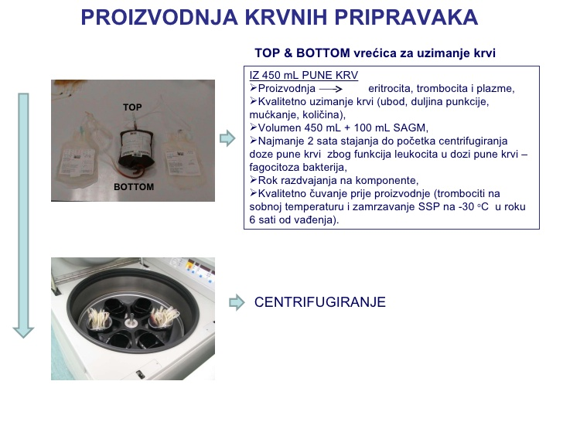

Slide 20
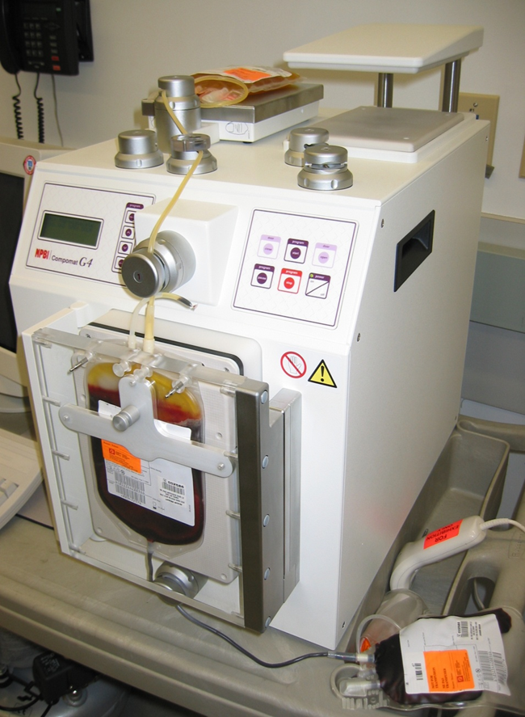
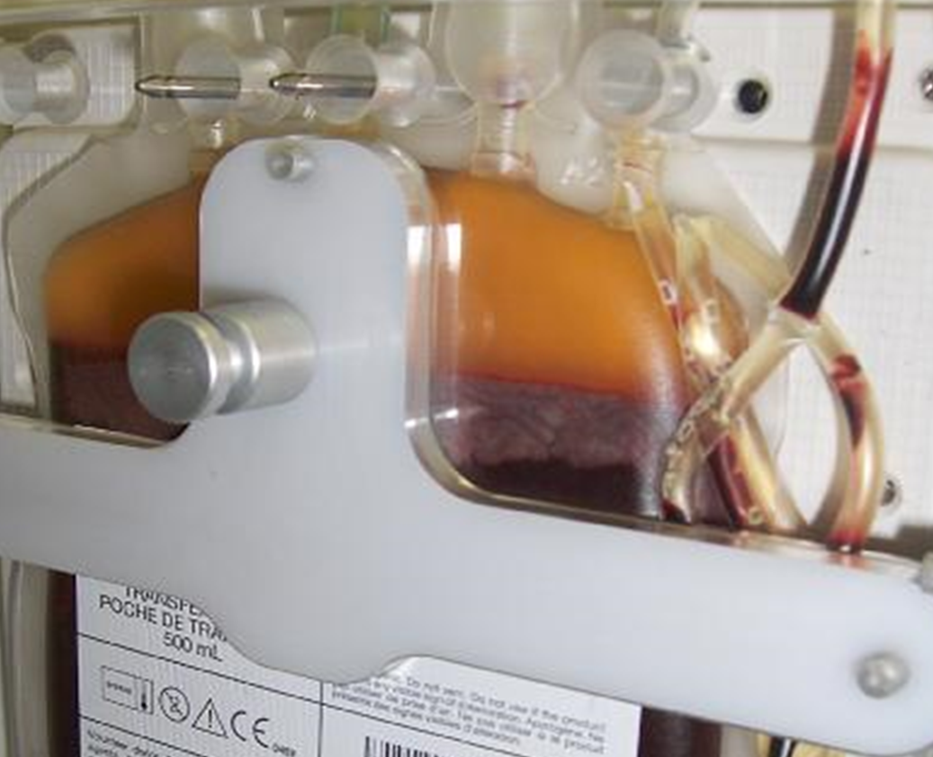

Slide 21
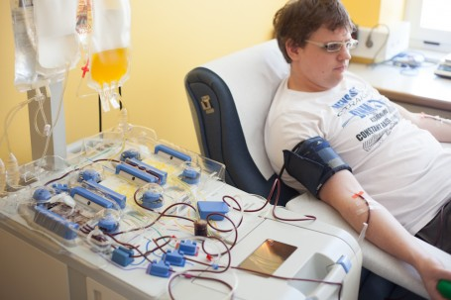
PLAZMAFEREZA

Slide 22
ANTIKOAGULANTNE OTOPINE
su otopine koje:
- sprečavaju zgrušavanje krvi
održavaju život i funkciju krvnih stanica i proteina plazme
utječu na dužinu čuvanja krvnih pripravaka
postoji više vrsta otopina:
-CPDA -1 otopina (rok uporabe 35 dana)
-CPDA-2 S otopina (rok uporabe 42 dana)
-NEPROTEINSKE HRANJIVE OTOPINE omogućuju dugotrajnije održavanje više koncentracije ATP-a u eritrocitima ,čime se poboljšava njihova funkcija i produžuje životni vijek

Slide 23
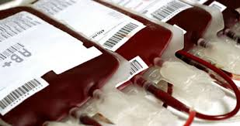
KONZERVIRANA KRV
se čuva u plastičnim vrećicama u hladnjaku
na temperaturi od +2 do +8°C
rok uporabe od 35-42 dana ovisno o vrsti antikoagulantne otopine
SSP se čuva na -30°C

Slide 24
OZNAČAVANJE PRIPRAVKA
Naziv pripravka
Broj pripravka
Krvna grupa i Rh-faktor pripravka
Volumen pripravka
Registarski broj vrećice
Rok uporabe
Porijeklo pripravka (dobrovoljni davatelj)
Bolesti prenosive krvlju na koje je pripravak testiran
Naziv ustanove gdje se krv vadila i obradila

Slide 25
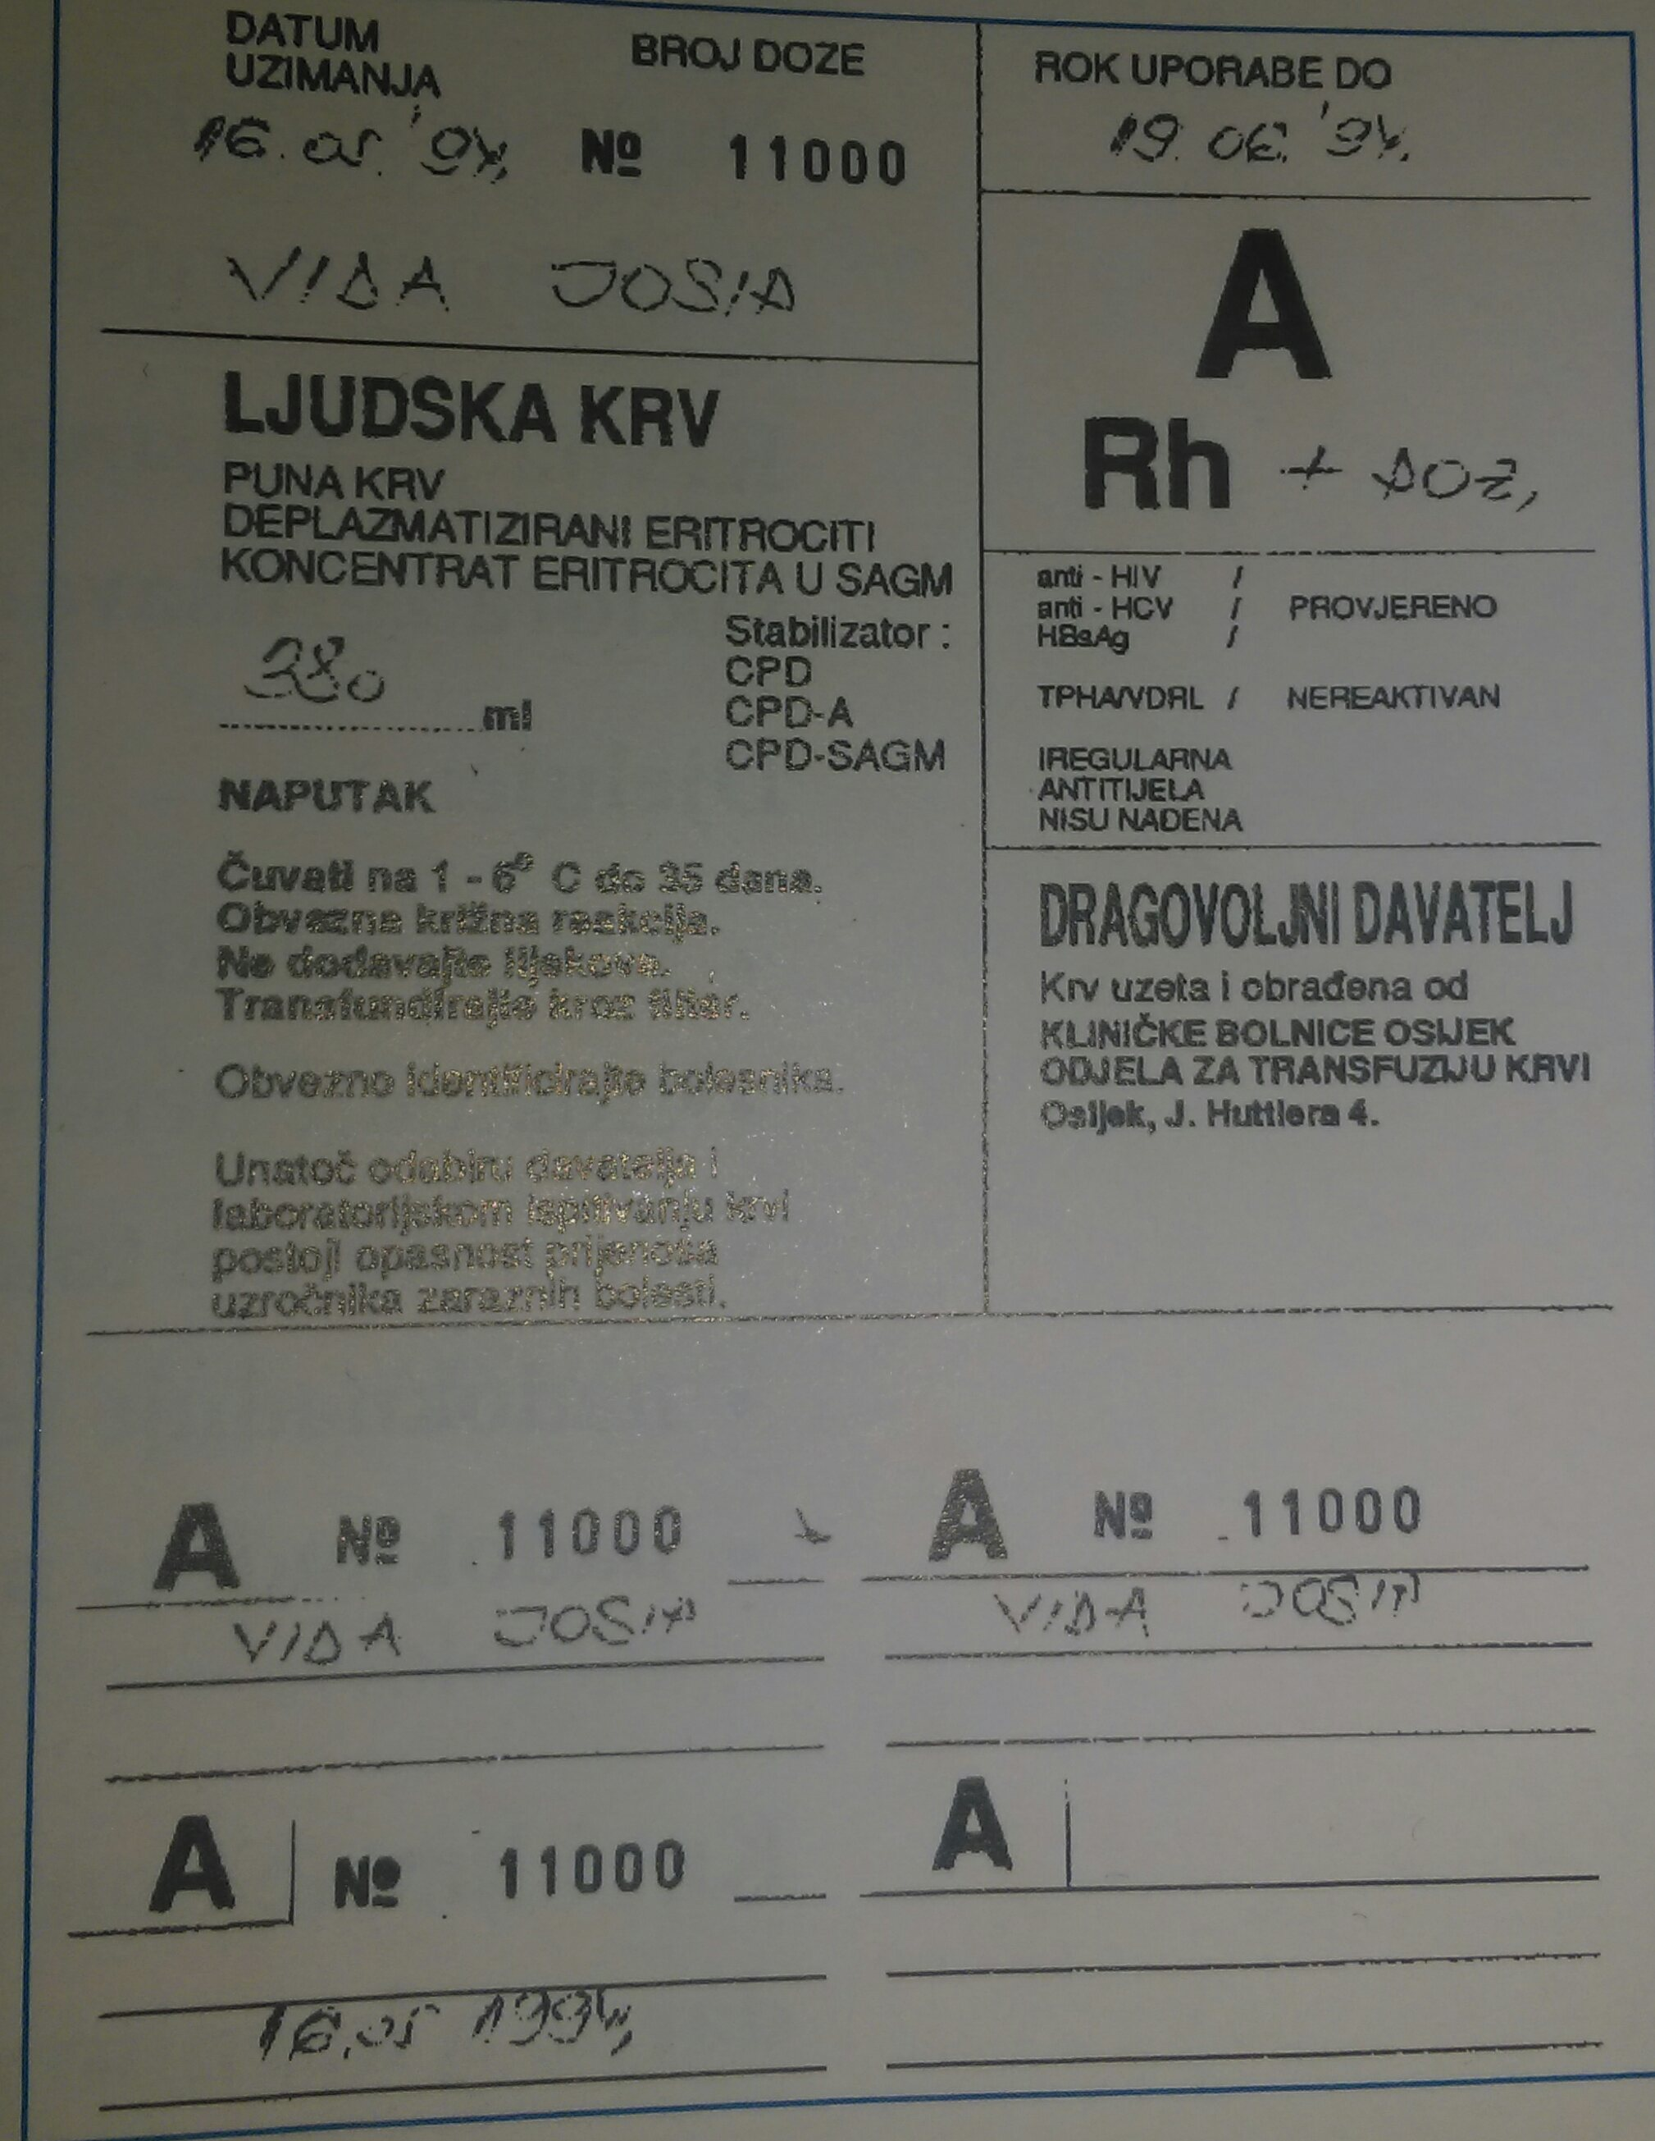

Slide 26
DJELOVANJE TRASFUZIJSKE KRVI I KRVNIH KOMPONENTA
indikacije za primjenu pune krvi se suzuju,te se daju samo kod hemolitičkih bolesti novorođenčeta,eksangvinotransfuzije
u drugim slučajevima nadoknađuju se njezini dijelovi: eritrociti
plazma
trombociti
leukociti

Slide 27
još se i primjenjuje :krioprecipitat i koncentrati granulocita
derivati plazme koji se primjenjuju su albumini (5%,20%),imunoglobulini,čimbenici zgrušavanja
plazma djeluje : homeostatski,odstranjuje toksine,nadoknađuje tekućinu u cirkulaciji,nadoknađuje manjak proteina

Slide 28
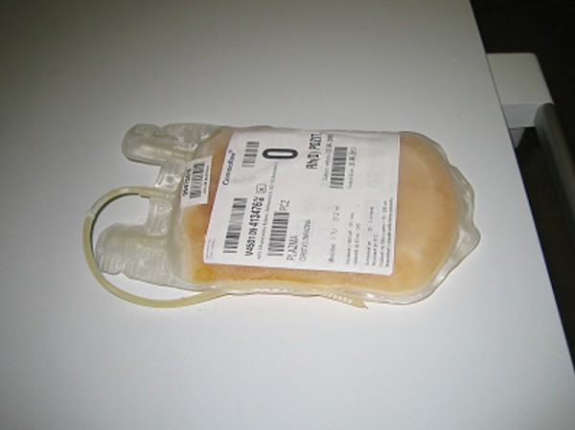

Slide 29
GLAVNI CILJEVI TRANSFUZIJE
održavanje volumena krvi
prijenos kisika
korekcija poremećaja i zgrušavanje krvi
korekcija imunosnog deficita

Slide 30
ZADAĆA SESTRE
priprema bolesnika
vađenje krvi za određivanje krvne grupe i interreakcije
priprema krvi pribora za davanje transfuzije
izvesti zahvat
transfuzija se daje 1 do 2 h

Slide 31
KOMPLIKACIJE-LJUDSKA POGREŠKA
u identifikaciji bolesnika
u zamjeni uzoraka krvi
u pogrešnom prepisivanju podataka
u zamjeni krvi
u neadekvatnoj pripremi krvi i krvnih komponenata
u pregrijavanju krvi

Slide 32
u davanju pothlađene krvi
u davanju lijekova transfuzijom
u prebrzom davanju transfuzije
u nepravilnom rukovanju priborom za transfuziju krvi

Slide 33
POSTTRASFUZIJSKE REAKCIJE
RANE
hemolitička reakcija
pseudohemolitičke reakcije
alergijsko-anafilaktičke reakcije
febrilne reakcije
pirogene reakcije
preopterećenje kardiovaskularnog sustava
zračna embolija
KASNE
hepatitis B
hepatitis C
sifilis
AIDS

Slide 34


Slide 35

HVALA !!!

